Slide 1
Presentación proyecto
ADSO Nocturno

Slide 2
Paz y Salvo
EMPLEADOS BEYONDER

Slide 3

Presentación proyecto ADSO
nocturno
Jeison Arevalo
Maycol Tejada
Brayan Hernandez
Edgar Hernandez
Stiven Hernandez

Slide 4
Tabla de contenido
Descripción del proyecto
Diseño
App terminada
Base de datos
Desarrollo bd
Conexión bd
Uso de vistas conectadas
Uso de Procedimientos
Uso de funciones
Uso de Disparadores
Donde se aplican dentro del CRUD
Implementación de API REST documentada
Sincronía entre GIT y GIT HUB
Conclusión sobre el proceso adelantado hasta el trimestre VII

Slide 5
Descripción del proyecto
¿De qué se trató?
El proyecto "Paz y Salvo Nocturno" consiste en el desarrollo de una aplicación web destinada a la gestión eficiente de los documentos de paz y salvo en la empresa Be Yonder.

Slide 6
Descripción del proyecto
¿Como Nació?
Durante nuestra etapa de formación en el SENA, nos encomendaron la tarea de elegir un proyecto con el equipo de trabajo que no solo fuera académicamente relevante, sino también práctico y aplicable en el mundo real. En este contexto, Michael, uno de los integrantes del equipo, sugirió la creación de una aplicación de gestión de paz y salvo para la empresa Be Yonder, con la cual mantenía una estrecha relación. La propuesta de Michael nos pareció un desafío estimulante y una oportunidad valiosa para poner en práctica nuestros conocimientos en un entorno empresarial concreto. Así, el proyecto Paz y Salvo Nocturno cobró vida, impulsado por nuestra determinación de abordar un reto significativo y contribuir de manera tangible al mundo laboral.

Slide 7
Descripción del proyecto
¿Para qué se hizo?
El proyecto tiene como objetivo mejorar la calidad y fiabilidad de los procedimientos de certificación en Be Yonder, contribuyendo así a la gestión integral de la entidad.

Slide 8
Descripción del proyecto
¿Que resuelve?
Mediante el uso de tecnología web avanzada, se busca optimizar los procesos administrativos relacionados con los paz y salvo, mejorando la eficiencia operativa y la trazabilidad de los documentos dentro de la empresa.

Slide 9
Metodología Ágil
https://trello.com/b/KklcA8i3/desarrollo-proyecto-paz-y-salvo-beyonder

Slide 10
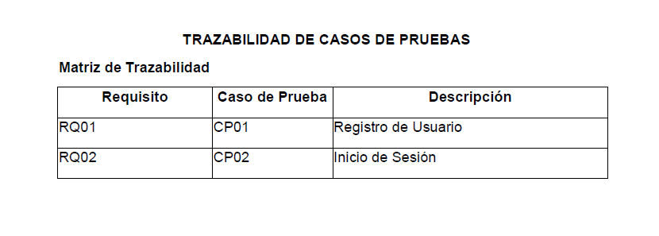
Pruebas de Software
https://drive.google.com/file/d/1EsRHPW0b6dKcT6iTrZUXrq4Jo-HYpzke/view?usp=drive_link

Slide 11
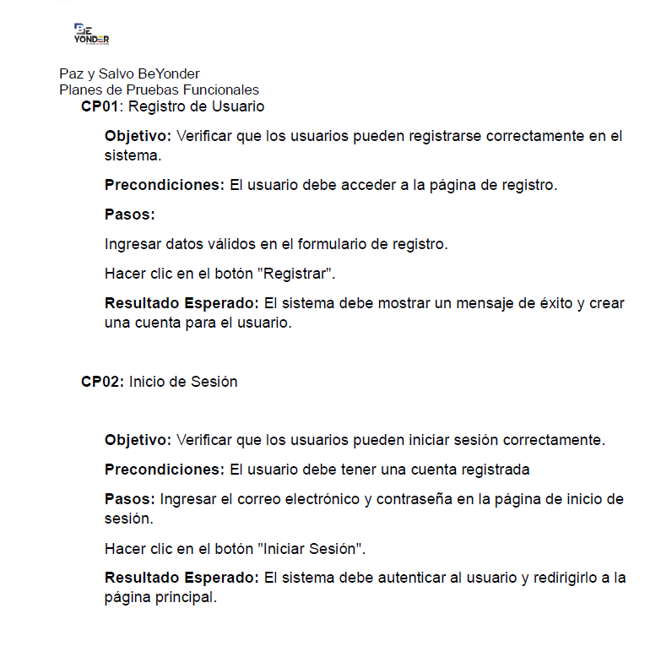
Pruebas de Software

Slide 12
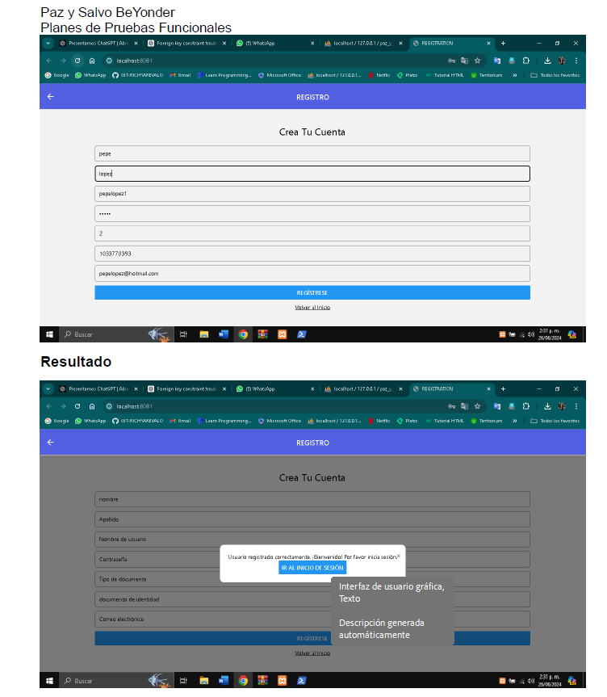
Pruebas de Software

Slide 13
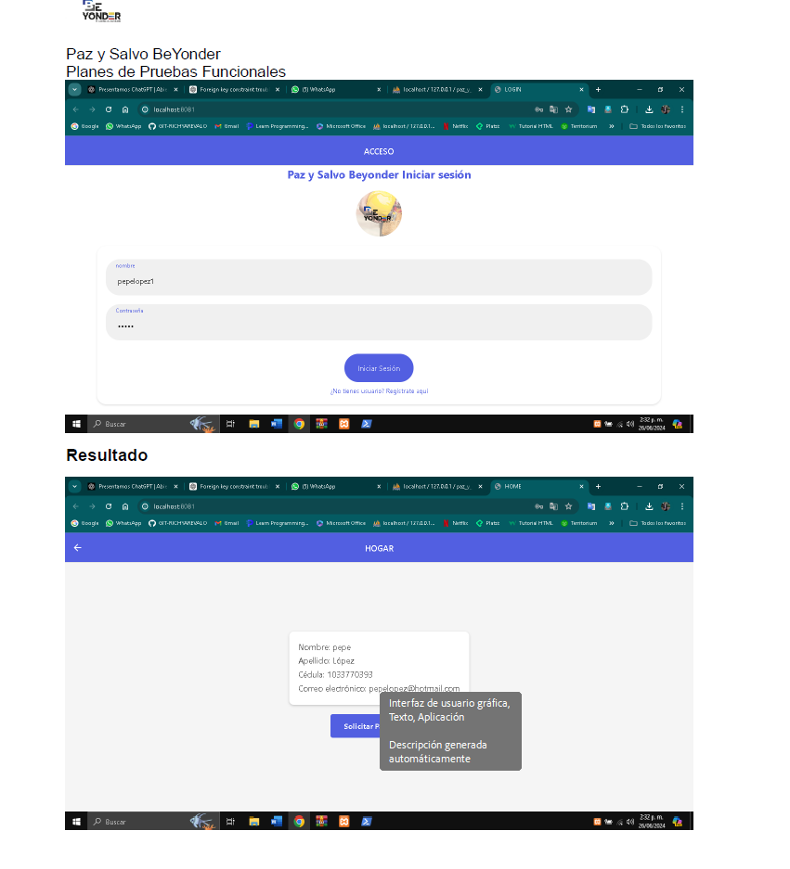
Pruebas de Software

Slide 14
Plan de Instalación
https://docs.google.com/document/d/1PAkhnYOLhLud6CCHaan1Ad72gWru18oH/edit?usp=drive_link&ouid=115103735970525654818&rtpof=true&sd=true

Slide 15
Plan de Capacitación
https://docs.google.com/document/d/19seC3esxhwUSHZaWNKsOFajw0dTRqScY/edit?usp=drive_link&ouid=115103735970525654818&rtpof=true&sd=true

Slide 16
Control de Versiones
https://github.com/RICHYAREVALO/proyectopysv1_2

